Slide 1
Φυσιολογία
Ανοικτά Ακαδημαϊκά Μαθήματα στο ΤΕΙ Αθήνας
Ενότητα 19: Απεκκριτικό (Ουροποιητικό) σύστημα-νεφροί
Mαρία Bενετίκου, MD, MSc, DipEndo, PhD,
Ιατρός ενδοκρινολόγος, καθηγήτρια παθοφυσιολογίας – νοσολογίας, διδάκτωρ πανεπιστήμιου Αθηνών και Λονδίνου
Τμήμα Ιατρικών Εργαστηρίων
Το περιεχόμενο του μαθήματος διατίθεται με άδεια Creative Commons εκτός και αν αναφέρεται διαφορετικά | Το έργο υλοποιείται στο πλαίσιο του Επιχειρησιακού Προγράμματος «Εκπαίδευση και Δια Βίου Μάθηση» και συγχρηματοδοτείται από την Ευρωπαϊκή Ένωση (Ευρωπαϊκό Κοινωνικό Ταμείο) και από εθνικούς πόρους.

Slide 2
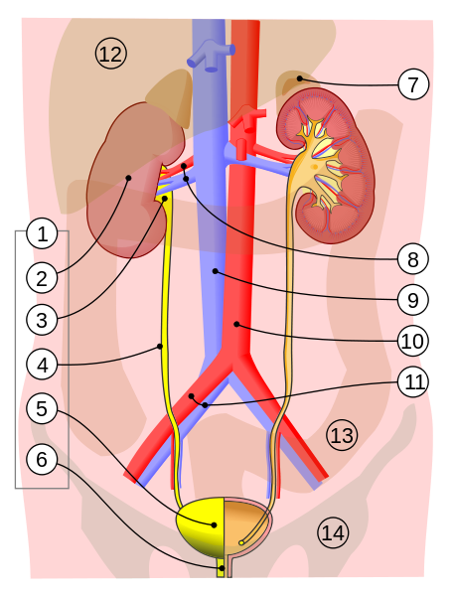
Ουροποιητικό σύστημα
Human urinary system:
Kidney,
Renal pelvis,
Ureter,
Urinary bladder,
Urethra. (Left side with frontal section)
Adrenal gland Vessels:
Renal artery and vein,
Inferior vena cava,
Abdominal aorta,
Common iliac artery and vein With transparency:
Liver,
Large intestine,
Pelvis
“Urinary system”, από Jmarchn διαθέσιμο με άδεια CC BY-SA 3.0

Slide 3
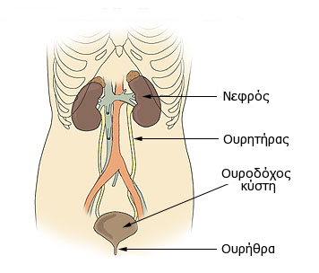
Σχηματική παράσταση της πορείας των ουρητήρων και της σχέσης των οργάνων του ουροποιητικού με τα μεγάλα αγγεία της κοιλιάς.
“Illu urinary system el”, από Badseed διαθέσιμο ως κοινό κτήμα

Slide 4
Το ουροποιητικό σύστημα 1/2
Το ουροποιητικό σύστημα του ανθρώπου αποτελείται από τους νεφρούς, τους ουρητήρες, την ουροδόχο κύστη και την ουρήθρα. Σκοπός του συστήματος αυτού είναι η παραγωγή και η αποβολή των ούρων και παράλληλα άχρηστων συστατικών που παράγονται στον οργανισμό από τις καύσεις, καθώς και η διατήρηση του ισοζυγίου του νερού και των ηλεκτρολυτών στο ανθρώπινο σώμα.
Το κύριο όργανο του ουροποιητικού είναι ο νεφρός. Έχουμε δύο νεφρούς στο σώμα μας, έναν αριστερό κι ένα δεξιό που σκοπός τους είναι η παραγωγή των ούρων. Τα υπόλοιπα όργανα του συστήματος χρησιμεύουν στην αποβολή των ούρων που καλούνται και αποχετευτικά όργανα του ουροποιητικού συστήματος.

Slide 5
Το ουροποιητικό σύστημα 2/2
Άρα, στο ουροποιητικό σύστημα του ανθρώπου διακρίνουμε δύο οργανικές ενότητες: τα όργανα παραγωγής των ούρων (νεφροί), και τα όργανα αποχέτευσης των ούρων (νεφρικοί κάλυκες, νεφρική πύελος, ουρητήρες, ουροδόχος κύστη και ουρήθρα.
Όλα τα όργανα του ουροποιητικού συστήματος είναι εξωπεριτοναϊκά. Οι νεφροί με τους νεφρικούς κάλυκες και τη νεφρική πύελο (μία για κάθε νεφρό) και οι ουρητήρες (ένας από κάθε νεφρό), βρίσκονται στον οπισθοπεριτοναϊκό χώρο, στο οπίσθιο κοιλιακό τοίχωμα. Οι τελικές μοίρες των ουρητήρων κατεβαίνουν στη μικρή πύελο και καταλήγουν στην ουροδόχο κύστη στον υποπεριτοναϊκό χώρο.

Slide 6
Ουρητήρες 1/2
Οι δύο ουρητήρες μεταφέρουν τα ούρα από τους νεφρούς στην κύστη. Ο κάθε ουρητήρας έχει μήκος 25 – 30 cm και κατεβαίνει "έρποντας" στο οπίσθιο κοιλιακό τοίχωμα, επάνω στον ψοΐτη μυ, περνά στη συνέχεια στη λεκάνη, στρέφεται προς τα μέσα και εμπρός, διασταυρώνεται με τα λαγόνια αγγεία και καταλήγει στην ουροδόχο κύστη.
O ουρητήρας μπαίνει στο τοίχωμα της ουροδόχου κύστης λοξά και η πορεία του μέσα στο τοίχωμά της σχηματίζει ένα ειδικό βαλβιδικό μηχανισμό που δεν επιτρέπει στα ούρα που έχουν περάσει μέσα στην ουροδόχο κύστη να επιστρέψουν στον ουρητήρα. Επιστροφή ούρων συμβαίνει μόνο σε παθολογικές καταστάσεις, λέγεται δε κυστεοουρητηρική παλινδρόμηση.
Το τοίχωμα του ουρητήρα αποτελείται από έναν εξωτερικό ινώδη χιτώνα, ένα μυϊκό χιτώνα αμέσως κάτω απ' τον ινώδη και προς το εσωτερικό του από το βλεννογόνο χιτώνα που έχει μεταβατικό επιθήλιο.

Slide 7
Ουρητήρες 2/2
Τα ούρα που παράγονται από τους νεφρούς διαρκώς, κατεβαίνουν από τη νεφρική πύελο και τους ουρητήρες κατά κύματα.
Η μεταφορά τους γίνεται με τη βαρύτητα αλλά και με περισταλτικά κύματα που κάνουν τα μυϊκά τοιχώματα αυτών των οργάνων. Συλλέγονται στην ουροδόχο κύστη, η οποία είναι κατά κάποιο τρόπο η αποθήκη των ούρων, και αποβάλλονται με την ούρηση από την ουρήθρα.

Slide 8
Ουροδόχος κύστη 1/3
Είναι ένα κοίλο μυώδες όργανο μεταβλητών διαστάσεων (ανάλογα με το βαθμό πλήρωσής της). Bρίσκεται στο έδαφος της μικρής πυέλου πίσω από την ηβική σύμφυση. Είναι υποπεριτοναϊκό όργανο. Το άνω μέρος της καλύπτεται από το περιτόναιο το οποίο την καθηλώνει στο έδαφος της πυέλου. Στηρίζεται και με διάφορους συνδέσμους που την συγκρατούν στο πρόσθιο τοίχωμα της κοιλιάς.
Πάνω από την ουροδόχο κύστη βρίσκονται οι έλικες του ειλεού, πίσω της βρίσκονται στους άνδρες το ορθό και οι σπερματοδόχες λήκυθοι, και στις γυναίκες βρίσκεται η μήτρα. Kάτω από την ουροδόχο κύστη στις γυναίκες βρίσκεται ο κόλπος ενώ στους άνδρες ο προστάτης αδένας.

Slide 9
Ουροδόχος κύστη 2/3
Στο εσωτερικό της ουροδόχου διακρίνουμε στο επάνω μέρος τον θόλο και κάτω το έδαφος. Στο έδαφος υπάρχει μια τρίγωνη περιοχή, με τη βάση προς τα πίσω και την κορυφή προς τα εμπρός, η οποία λέγεται κυστικό τρίγωνο. Στις κορυφές του κυστικού τριγώνου υπάρχουν στόμια· τα δύο πίσω είναι τα στόμια εισόδου των ουρητήρων και το πρόσθιο (της κορυφής του τριγώνου) είναι το στόμιο εξόδου της ουρήθρας. H επιφάνεια του κυστικού τριγώνου είναι πάντα λεία και ομαλή ενώ στο θόλο υπάρχουν πτυχές, όταν η κύστη είναι άδεια. Όταν γεμίσει, οι πτυχές αυτές εξαφανίζονται, καθώς το τοίχωμα της κύστης τεντώνει.
Το τοίχωμα της ουροδόχου κύστης αποτελείται από έναν εξωτερικό λεπτό ινώδη ορογόνο χιτώνα, ένα μυϊκό χιτώνα από λείες μυϊκές ίνες, και τέλος, στο εσωτερικό, από τον βλεννογόνο που έχει μεταβατικό επιθήλιο. O μυϊκός χιτώνας σχηματίζει τον εξωστήρα μυ της κύστης ο οποίος, όταν συσπάται, εξωθεί τα περιεχόμενα ούρα προς την ουρήθρα.

Slide 10
Ουροδόχος κύστη 3/3
Στο στόμιο εξόδου της ουρήθρας υπάρχει ένας σφιγκτηρικός μηχανισμός από λείες μυϊκές ίνες, του οποίου η λειτουργία είναι ακούσια. Ένας δεύτερος σφιγκτήρας από τους μύες του περινέου, περιφερικότερα από τον πρώτο, λειτουργεί με τη θέλησή μας.
Κρατάμε τα ούρα στην κύστη μας μέχρι κάποιο όριο χωρίς πρόβλημα. Όταν όμως ο όγκος των ούρων που είναι μέσα στην ουροδόχο κύστη ξεπεράσει τα 400 cc η κύστη συσπάται κι αρχίζουμε να νιώθουμε ένα δυσάρεστο αίσθημα. Αν προσπαθήσουμε να κρατήσουμε τα ούρα περισσότερο, το αίσθημα αυτό επιδεινώνεται και όταν ο όγκος των ούρων φθάσει τα 650-700 cc η κύστη συσπάται μόνη της, οι σφιγκτήρες χαλαρώνουν και προκαλείται αυτόματη ούρηση, ανεξάρτητη από τη θέλησή μας, για λόγους προστασίας της ακεραιότητας της ουροδόχου κύστης.

Slide 11
Ουρήθρα 1/2
Η γυναικεία ουρήθρα
Πρόκειται για ένα ινομυώδη σωλήνα που αποτελεί την συνέχεια της ουροδόχου κύστης. Αποτελείται από ινώδη και μυϊκό χιτώνα, και έχει βλεννογόνο με μεταβατικό επιθήλιο. Το μήκος της είναι βραχύ, περίπου 4 cm. Έρχεται λοξά προς τα εμπρός και κάτω και αφού περάσει τους μύες του περινέου εκβάλλει με το έξω στόμιό της κάτω από την κλειτορίδα, ανάμεσα στα μικρά χείλη του αιδοίου, εμπρός από την είσοδο του κόλπου. H ουρήθρα στην γυναίκα είναι αποκλειστικά όργανο του ουροποιητικού και χρησιμεύει μόνο για την αποβολή των ούρων, σε αντίθεση με την ανδρική, που χρησιμοποιείται και για την εκσπερμάτιση.

Slide 12
Ουρήθρα 2/2
Η ανδρική ουρήθρα
Είναι παρόμοια με τη γυναικεία στην κατασκευή αλλά διαφέρει στο μήκος, την πορεία, τις σχέσεις και τη χρησιμότητα.
Έχει μήκος 18–20 cm. Εξέρχεται από την ουροδόχο κύστη προς τα κάτω και περνά μέσα από τον προστάτη αδένα. H πρώτη της αυτή μοίρα λέγεται προστατική και δέχεται τις εκβολές των εκσπερματιστικών πόρων. Στη συνέχεια στρέφεται προς τα εμπρός και το τοίχωμά της γίνεται λεπτό. H μοίρα της αυτή λέγεται υμενώδης. Ακολουθεί η σηραγγώδης μοίρα (μέσα στο μέσο σηραγγώδες σώμα του πέους), η οποία είναι η μακρύτερη από όλες τις μοίρες και είναι εύκαμπτη, με ινομυώδες τοίχωμα. Καταλήγει στη βάλανο του πέους, σε μια διευρυμένη περιοχή που ονομάζεται σκαφοειδής βόθρος κι από εκεί εκβάλλει με το έξω στόμιό της στην κορυφή της βαλάνου.

Slide 13
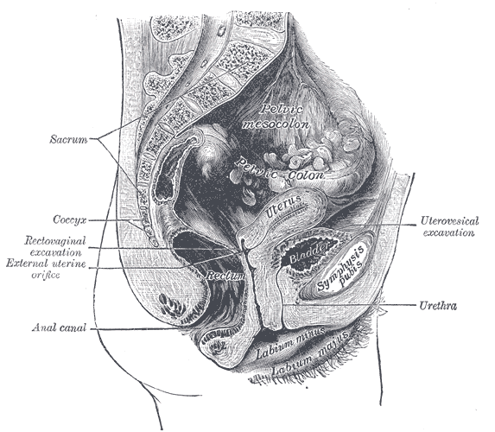
Σχηματική παράσταση της μέσης οβελιαίας τομής της γυναικείας πυέλου όπου απεικονίζονται οι σχέσεις των οργάνων με την ουροδόχο κύστη.
“Gray1139”, από Pngbot διαθέσιμο ως κοινό κτήμα

Slide 14
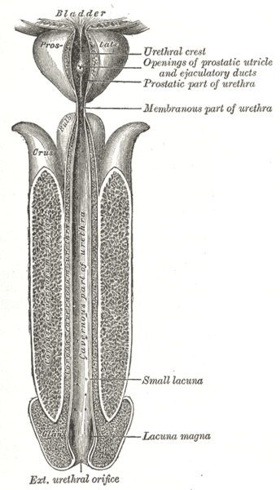
Απεικόνιση της ανδρικής ουρήθρας
“Gray1142”, από Dodo διαθέσιμο ως κοινό κτήμα

Slide 15
Ανατομία-Νεφροί 1/3
Οι νεφροί είναι δύο, ένας αριστερός και ένας δεξιός. Έχουν σχήμα κυαμοειδές και βρίσκονται στα πλάγια της σπονδυλικής στήλης, στο ύψος των Θ12 - O3 σπονδύλων. Στηρίζονται στους μεγάλους ψοΐτες μύες, στο οπίσθιο κοιλιακό τοίχωμα. Δεν είναι τελείως κατακόρυφοι αλλά οι επιμήκεις άξονές τους συγκλίνουν προς τα επάνω. Έχουν μήκος 11–12 cm, πλάτος 6–7 cm και πάχος 3–4 cm. Ζυγίζουν περίπου 150 γρ.
O δεξιός νεφρός βρίσκεται λίγο χαμηλότερα από τον αριστερό γιατί πιέζεται από το ήπαρ το οποίο βρίσκεται ακριβώς από επάνω του. Στον κάθε νεφρό διακρίνουμε μια πρόσθια και μια οπίσθια επιφάνεια που είναι υπόκυρτες, ένα έξω χείλος που είναι κυρτό και ένα έσω που είναι κοίλο, έναν άνω κι έναν κάτω πόλο. Στον άνω πόλο του κάθε νεφρού βρίσκεται το σύστοιχο επινεφρίδιο (ενδοκρινής αδένας).
Στο έσω χείλος του νεφρού υπάρχει μια βαθειά σχισμή, η πύλη του νεφρού, που οδηγεί στη νεφρική πύελο. Από την πύλη του νεφρού μπαίνει η νεφρική αρτηρία (κλάδος της κοιλιακής αορτής) και εξέρχονται η νεφρική φλέβα, τα λεμφαγγεία του νεφρού και η νεφρική πύελος με τον ουρητήρα.

Slide 16
Ανατομία-Νεφροί 2/3
O νεφρός στηρίζεται από τα αγγεία του και από μια ινώδη μεμβράνη, την θήκη ή νεφρική περιτονία, η οποία τον περιβάλλει ανοιχτή στο κάτω της μέρος και, συμφυόμενη με το περιτόναιο εμπρός και με τις περιτονίες των μυών του οπίσθιου κοιλιακού τοιχώματος πίσω, τον καθηλώνει στο οπίσθιο κοιλιακό τοίχωμα. O ίδιος ο νεφρός περιβάλλεται από έναν ινώδη χιτώνα που κι αυτός συμφύεται με τη νεφρική περιτονία
Mεταξύ νεφρικής περιτονίας και ινώδη χιτώνα υπάρχει το περινεφρικό λίπος που σχηματίζει μια αρκετά παχιά κάψα γύρω από το νεφρό και συμβάλλει στη στήριξη και στην προστασία του.

Slide 17
Ανατομία-Νεφροί 3/3
Οι σχέσεις των νεφρών με τα γύρω όργανα: α) O δεξιός νεφρός έχει επάνω και μπροστά του το ήπαρ, επάνω και πίσω το διάφραγμα, πίσω του το δεξιό μεγάλο ψοΐτη μυ, μπροστά, κάτω και έξω τη δεξιά κολική καμπή, μπροστά και προς τα έσω το δωδεκαδάκτυλο και απέναντι από το έσω χείλος του την κάτω κοίλη φλέβα. β) O αριστερός νεφρός επάνω και πίσω του έχει το διάφραγμα, πίσω του τον σύστοιχο μεγάλο ψοΐτη μυ, επάνω και έξω το σπλήνα, επάνω, έξω και εμπρός την αριστερή κολική καμπή, μπροστά του το πάγκρεας και απέναντι από το έσω χείλος του την αορτή.

Slide 18
Λειτουργίες των νεφρών
Οι δύο κύριες λειτουργίες των νεφρών είναι:
η αποβολή αχρήστων προϊόντων που προκύπτουν από τον μεταβολισμό.
η διατήρηση του όγκου του εξωκυτταρίου υγρού και της σύστασής του σε ηλεκτρολύτες.
Με αυτόν τον τρόπο καθίσταται δυνατή η διατήρηση του περιβάλλοντος κάθε κυττάρου (εσωτερικό περιβάλλον-milieu interieur).

Slide 19
Μικροανατομία των νεφρών 1/6
Ο νεφρός έχει δύο στρώματα ιστού ορατά με γυμνό μάτι, το φλοιό εξωτερικά, και το μυελό εσωτερικά με τις ραβδώσεις και τα πυραμοειδή τμήματά του. Οι κορυφές αυτών των τμημάτων καταλήγουν στη νεφρική πύελο, όπου συλλέγονται τα ούρα πριν μεταφερθούν στην ουροδόχο κύστη μέσω του ουρητήρα. Κάθε νεφρός περιβάλλεται από ισχυρή εξωτερική κάψα και καλύπτεται από συνδετικό και λιπώδη ιστό που τον προστατεύει από κακώσεις.

Slide 20
Μικροανατομία των νεφρών 2/6
Οι νεφροί λαμβάνουν αρκετή ποσότητα αίματος, ούτως ώστε να μπορούν να επιτελούν τις απαιτούμενες λειτουργίες τους και διαθέτουν περίπλοκο αγγειακό σύστημα. Καθένα από τα περίπου ένα εκατομμύριο νεφρικά σωμάτια (νεφρικά σπειράματα) στο νεφρικό φλοιό παίρνει αίμα από ένα προσαγωγό αρτηρίδιο που διακλαδιζόμενο σχηματίζει ένα σφαιρικό αγγειακό σύστημα και μετά εξέρχεται ως απαγωγό αρτηρίδιο. Το αίμα από τα απαγωγά αρτηρίδια συγκεντρώνεται στη νεφρική φλέβα.

Slide 21
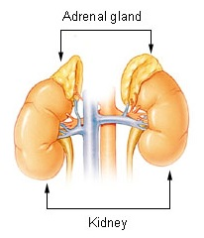
Απεικόνιση νεφρών, επινεφριδίων και αγγείων
“Illu adrenal gland”, από Evrik διαθέσιμο ως κοινό κτήμα

Slide 22
Μικροανατομία των νεφρών 3/6
Στην κορυφή κάθε νεφρικής πυραμίδας υπάρχει μια θηλή, γεμάτη μικρά σωληνάρια από τα οποία αναβλύζει το ούρο. Από τη βάση της πυραμίδας προβάλλουν ακτινωτά προς τη φλοιώδη ουσία οι μυελώδεις ακτίνες και ανάμεσά τους προβάλλουν προεξοχές της φλοιώδους ουσίας, οι νεφρικοί στύλοι. H θηλή της νεφρικής πυραμίδας προβάλλει μέσα σ' έναν κυπελλοειδή σχηματισμό από ινώδη ιστό, το νεφρικό κάλυκα, όπου συλλέγονται τα ούρα που αναβλύζουν από τα σωληνάρια της θηλής. Όλοι οι κάλυκες εκβάλλουν με μίσχους στη νεφρική πύελο η οποία βρίσκεται στη νεφρική κοιλία. Από εκεί τα ούρα περνούν σ' έναν ινομυώδη σωλήνα, τον ουρητήρα , και μ' αυτόν μεταφέρονται στην ουροδόχο κύστη.

Slide 23
Μικροανατομία των νεφρών 4/6
O νεφρός λειτουργεί σαν ένας πολυσύνθετος σωληνοειδής αδένας που τα σωληνάριά του παράγουν το ούρο. Η ανατομική και λειτουργική μονάδα του νεφρού θεωρείται ο νεφρώνας, ο οποίος αποτελείται από το νεφρικό σωμάτιο και από το ουροφόρο σωληνάριο. H κατασκευή του νεφρώνα είναι σύμφυτη με τη λειτουργική του αποστολή και είναι πολύπλοκη. Η λειτουργία του νεφρώνα στηρίζεται στην αγγείωση του νεφρού.

Slide 24
Μικροανατομία των νεφρών 5/6
Ο νεφρώνας είναι ένας μακρύς σωλήνας με δύο σπειροειδείς περιοχές. Ανάμεσα στις δύο αυτές περιοχές παρεμβάλλεται μία περιοχή που έχει σχήμα αγκύλης(αγκύλη του Henle). Το ένα άκρο του νεφρώνα είναι τυφλό και σχηματίζει μία εγκόλπωση (έλυτρο του Bowman), το οποίο περικλείει ένα σύνολο διακλαδιζόμενων τριχοειδών, που ονομάζονται αγγειώδες σπείραμα. Το άλλο άκρο οδηγεί σε ένα μεγαλύτερο σωλήνα, που ονομάζεται αθροιστικό σωληνάριο και καταλήγει σε μία από τις νεφρικές πυραμίδες.

Slide 25
Μικροανατομία των νεφρών 6/6
Η νεφρική αρτηρία εισέρχεται στο νεφρό από την πύλη και διακλαδίζεται σε μερικούς κλάδους που κατευθύνονται προς την περιφέρεια του οργάνου και δίνουν ευθείς κλάδους, τις μεσολόβιες αρτηρίες του νεφρού. Αυτές, περνώντας ανάμεσα από τους μίσχους των καλύκων, διακλαδίζονται σε μικρότερους κλάδους που έχουν σχήμα τόξου και γι' αυτό λέγονται τοξοειδείς αρτηρίες. Οι τοξοειδείς πηγαίνουν προς την περιφέρεια και δίνουν μικρούς κλάδους από τους οποίους προέρχονται λεπτότατα αρτηριακά στελέχη, τα προσαγωγά αρτηρίδια του νεφρικού σωματίου. Αυτά τροφοδοτούν το νεφρικό σωμάτιο με αρτηριακό αίμα που κυκλοφορεί μέσα σε ένα λεπτότατο τριχοειδικό δίκτυο με πολλές σπείρες που ονομάζεται αγγειώδες σπείραμα ή θαυμάσιο δίκτυο.

Slide 26
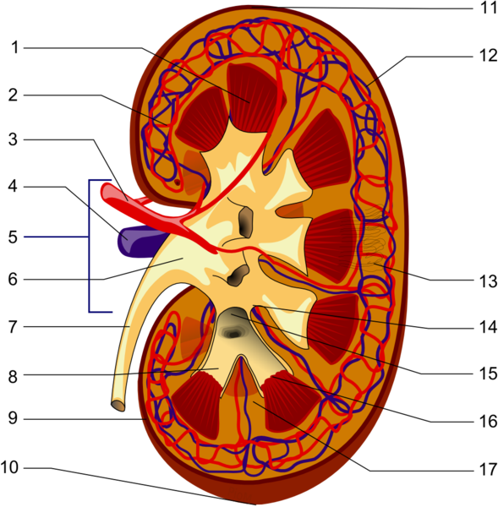
Εσωτερική διάταξη του νεφρού
απαγωγό αρτηρίδιο.
προσαγωγό αρτηρίδιο.
κάψα του Bowman.
εσπειραμένο σωληνάριο α' τάξης.
τριχοειδικό δίκτυο του απαγωγού αρτηριδίου γύρω από την αγκύλη του Henle.
εσπειραμένο σωληνάριο β'τάξης.
τελικό σωληνάριο.
τελικά σωληνάρια άλλων νεφρώνων.
αθροιστικό σωληνάριο.
αγκύλη του Henle.
“Kidney PioM”, από Piom διαθέσιμο με άδεια CC BY-SA 3.0

Slide 27
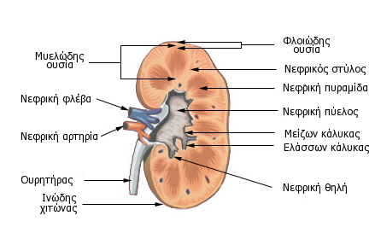
Μέρη του νεφρού
“Kidney structure el”, από Badseed διαθέσιμο ως κοινό κτήμα

Slide 28
Λειτουργίες των νεφρώνων
Δύο είναι οι σημαντικές λειτουργίες των νεφρώνων:
Η διήθηση του πλάσματος από το αγγειώδες σπείραμα προς το έλυτρο του Bowman.
Η εκλεκτική επαναρρόφηση συστατικών από τα τριχοειδή αγγεία που περιβάλλουν τους νεφρώνες.

Slide 29
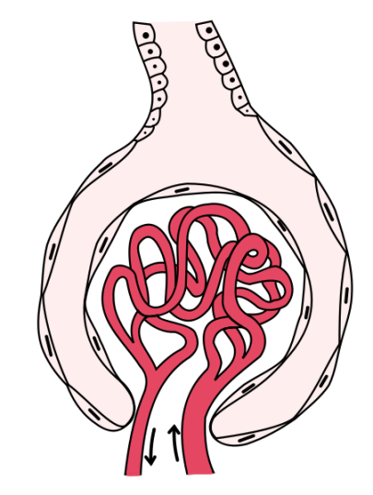
Η κάψα του Bowman με την σπειραματική συσκευή
“Gray1130”, από Mysid διαθέσιμο ως κοινό κτήμα

Slide 30
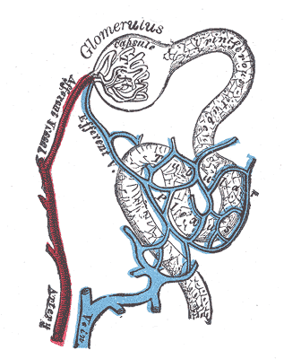
Κάψα του Bowman και ουροφόρο σωληνάριο με φλεβικά τριχοειδή τριγύρω
“Gray1129”, από Pngbot διαθέσιμο ως κοινό κτήμα

Slide 31
Διήθηση
Διήθηση είναι η διαδικασία διαχωρισμού συστατικών με διαφορετικό μέγεθος, και στη συγκεκριμένη περίπτωση αφορά μικρά μόρια και ιόντα.
Τα τριχοειδή του αγγειώδους σπειράματος και η εσωτερική επιφάνεια του ελύτρου του Bowman έχουν μικρούς πόρους. Το αίμα στο αγγειώδες σπείραμα έχει υψηλή πίεση, λόγω της οποίας τα συστατικά του πλάσματος ωθούνται προς το έλυτρο του Bowman.
Το μίγμα των μικρών μορίων που σχηματίζεται εκεί ονομάζεται διήθημα ή πρόουρο, το οποίο φυσιολογικά περιέχει αμινοξέα, γλυκόζη, άλατα και ουρία διαλυμένα σε νερό. Οι πρωτεΐνες και τα ερυθροκύτταρα, λόγω μεγέθους, παραμένουν στο αίμα.

Slide 32
Εκλεκτική επαναρρόφηση
Επισυμβαίνει στο πρώτο (εγγύς) σπειροειδές τμήμα του νεφρώνα Τα απαγωγά αγγεία από το αγγειώδες σπείραμα σχηματίζουν ένα δεύτερο δίκτυο τριχοειδών γύρω από το πρώτο σπειροειδές τμήμα του νεφρώνα. Τα κύτταρα της εσωτερικής επιφάνειας του νεφρώνα στην περιοχή αυτή απορροφούν χρήσιμα συστατικά από το διήθημα όπως γλυκόζη και αμινοξέα και τα επαναφέρουν στην κυκλοφορία του αίματος.

Slide 33
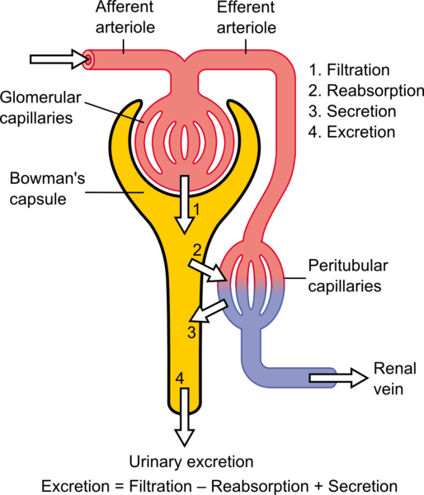
Διάγραμμα φυσιολογικών μηχανισμών του νεφρού
“Physiology of Nephron”, από Madhero88 διαθέσιμο με άδεια CC BY 3.0

Slide 34
Μονάδα του νεφρού-Νεφρώνας
Ο νεφρός
Σπείραμα: μονάδα του νεφρού που διηθεί 125 rnl/min ρευστού διηθήματος από το αίμα.
Εγγύς εσπειραμμένα σωληνάρια: Ρυθμίζουν και ελέγχουν την απορρόφηση της γλυκόζης, νατρίου και άλλων ουσιών.
Η αγκύλη του Henle: Αυτή η περιοχή είναι υπεύθυνη για τη συγκέντρωση και αραίωση των ούρων με τη χρήση διαφόρων ενισχυτικών μηχανισμών.
Άπω εσπειραμμένο σωληνάριο: Αυτή η περιοχή είναι υπεύθυνη για την απορρόφηση του νερού πίσω στο σώμα. Σχεδόν 99% του νερού (περίπου 180 Ι/μέρα) επαναρροφώνται αφήνοντας τα συγκεντρωμένα ούρα στην ουροδόχο κύστη.
doping-prevention.sp.tum.de

Slide 35
Αγκύλη του Henle
Στην αγκύλη του Henle γίνεται ενεργητική απορρόφηση ιόντων από το διήθημα. Αυτό διευκολύνει την επαναρρόφηση νερού στο δεύτερο σπειροειδές τμήμα του νεφρώνα και στο αθροιστικό σωληνάριο.

Slide 36
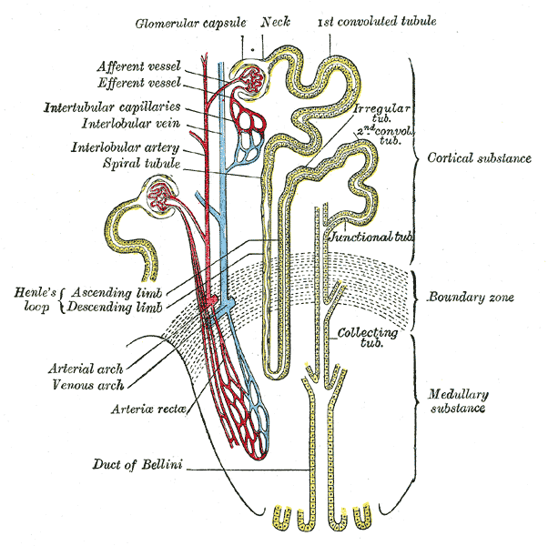
Απεικόνιση της αγκύλης του Henle
“Gray1128”, από Pngbot διαθέσιμο ως κοινό κτήμα

Slide 37
Άπω εσπειραμμένο και αθροιστικό σωληνάριο-Δημιουργία των ούρων
Το δεύτερο (άπω) εσπειραμμένο και το αθροιστικό σωληνάριο περιβάλλονται από ένα δίκτυο τριχοειδών. Η σημαντικότερη λειτουργία της περιοχής αυτής είναι η επαναρρόφηση ύδατος. Το ποσό του ύδατος που επαναρροφάται εξαρτάται από την ποσότητα ύδατος στο αίμα. Η ουρία δεν επαναρροφάται από το διήθημα. Μετά τη διαδικασία της επαναρρόφησης τα συστατικά που απέμειναν, δηλαδή νερό και επιβλαβείς ουσίες, αποτελούν τα ούρα, τα οποία από το αθροιστικό σωληνάριο οδηγούνται στη νεφρική πύελο και στη συνέχεια στους ουρητήρες και στην ουροδόχο κύστη. Υπάρχουν και επιβλαβή συστατικά που αποβάλλονται με τα ούρα, όπως ουρικό οξύ, ουρία, ανόργανα άλατα, κ.α.

Slide 38
Μεταβολή της πίεσης στα αγγεία του νεφρού
Σε κάθε σπείραμα εισέρχεται ένα αρτηριόλιο (προσαγωγό, vas afferens) που διακλαδίζεται σε θύσανο τριχοειδών. Αυτά επανεννώνονται και σχηματίζουν ένα δεύτερο απαγωγό αρτηριόλιο, το οποίο διακλαδίζεται σε ένα δεύτερο τριχοειδικό δίκτυο που τροφοδοτεί τα σωληνάρια.
Το προσαγωγό αρτηριόλιο είναι η έδρα της αυτορρύθμισης της νεφρικής αιμάτωσης: όταν αυξάνεται η αρτηριακή πίεση συσπάται αντανακλαστικά (αύξηση της αντίστασης του αγγείου) και μάλιστα σε διαφορετικό βαθμό, έτσι ώστε η αιμάτωση να μένει τελικά σταθερή.

Slide 39
Σπειραματική διήθηση
Το υπερδιήθημα που εξέρχεται από τα τριχοειδή του σπειράματος, δηλαδή το πρόουρο, έχει περάσει από τρία φίλτρα:
Πόροι στο τοίχωμα των ενδοθηλίων (διάμετρος 50-100nm).
Βασική μεμβράνη.
Ποδοκύτταρα του έσω πετάλου της κάψας του Bowman (διάμετρος 20-50 nm).
Παρά την πολύπλοκη κατασκευή, η διαπερατότητα των τριχοειδών του σπειράματος για το νερό είναι σαφώς μεγαλύτερη συγκρινόμενη με τα περισσότερα τριχοειδή του σώματος. Τα φίλτρα αυτά είναι επιπλέον διαπερατά για μόρια μεγέθους μέχρι 50,000 Dalton, ενώ για άνω των 10,000 Dalton, η διέλευση δυσχεραίνεται βαθμιαία (όσο αυξάνεται το μέγεθος). Τα λευκώματα (συνήθως άνω των 60,000 Dalton) και τα κύτταρα αδυνατούν να διέλθουν.

Slide 40
Πιέσεις που καθορίζουν τον βαθμό σπειραματικής διήθησης GFR (glomerular filtration rate) 1/2
Πρόκειται για τις ίδιες πιέσεις που καθορίζουν την διήθηση σε άλλα τριχοειδή. Για τις πιέσεις που επικρατούν στην κάψα του Bowman, ισχύει ότι το συνολικό Peff ισούται με :
Peff=Pk-Pbow-Pn (1)
Στο αρχικό τμήμα του τριχοειδούς, η τριχοειδική πίεση, Pk είναι περίπου 50 mmHg, η πίεση μέσα στην κάψα του Bowman (Pb=ιστική πίεση) είναι περίπου 12 mmHg και η κολλοειδοσμωτική πίεση του αίματος Pn είναι περίπου 20 mmHg. [Εντός της κάψας του Bowman, η κολλοειδοσμωτική πίεση ισούται με το 0 επειδή δεν υπάρχουν λευκώματα].
Έτσι,
Peff=(50-12-20) mmHg=18 mmHg στο αρχικό τμήμα.

Slide 41
Πιέσεις που καθορίζουν τον βαθμό σπειραματικής διήθησης GFR (glomerular filtration rate) 2/2
Κατά μήκος των τριχοειδών του σπειράματος, η Pk μειώνεται ελαφρώς (στα 48 mmHg), ενώ η Pn αυξάνεται πολύ, λόγω της αύξησης της συγκέντρωσης των λευκωμάτων που συνεπάγεται η απομάκρυνση του υπερδιηθήματος. Μόλις Pn=Pk-Pbow , δηλαδή Pn=18 mmHg, η διήθηση τερματίζεται (Peff=0), που σημαίνει ότι επικρατεί ισορροπία διήθησης, δηλαδή δεν υπάρχει καθαρή διήθηση.
Συνήθως η Peff μηδενίζεται ήδη πριν το πέρας των τριχοειδών του σπειράματος (λόγω της υψηλής διαπερατότητας των φίλτρων).

Slide 42
Εξάρτηση του GFR από την νεφρική αιμάτωση (RBF-renal blood flow)
Αφού στα σπειράματα επιτυγχάνεται ισορροπία στην διήθηση, ο GFR εξαρτάται σε πολύ μεγάλο βαθμό από την νεφρική αιμάτωση (RBF). Άμα, δηλαδή αυξηθεί η Peff αποβάλλεται περισσότερο υπερδιήθημα στο αρχικό τμήμα του τριχοειδούς (και έτσι επιτυγχάνεται πιο γρήγορα ισορροπία στην διήθηση) με αποτέλεσμα να υπάρχει ευθέως ανάλογη σχέση μεταξύ GRF και RBF.

Slide 43
GFR versus RBF
RBF
Flow rate (mL/min)
GFR
0
50
100
150
200
Arterial blood pressure (mm Hg)

Slide 44
Τιμές του GFR, κλάσμα διήθησης GRF/RPF (RPF, renal plasma flow, νεφρική ροή πλάσματος
Εκτός από α)την Peff και β) την διαπερατότητα για το νερό, ο GFR εξαρτάται και γ) από το μέγεθος της επιφάνειας διήθησης, δηλαδή τον αριθμό των σπειραμάτων. Συνολικά προκύπτει η τιμή του GFR γύρω στα 120ml/min ή 180l/ώρα. Περίπου ένα λίτρο αίματος ανά λεπτό διέρχεται και από τα δύο νεφρά, δηλαδή 600 ml πλάσματος (RPF). Από τα 600 αυτά ml διηθούνται τα 120 ml, τα 120 ml, το κλάσμα διήθησης GFR/RPF ανέρχεται σε 20%.

Slide 45
Μέτρηση του GFR-Κάθαρση 1/2
Για την μέτρηση του GFR χρησιμοποιείται ινουλίνη ή κρεατινίνη. Μια ουσία θεωρείται κατάλληλη ως δείκτης για την μέτρηση του βαθμού της σπειραματικής διήθησης GFR όταν πληροί τα παρακάτω 4 κριτήρια.
Ελεύθερη διήθηση στα σπειράματα.
Χωρίς να ακολουθεί απορρόφηση ή έκκριση στα σωληνάρια.
Χωρίς να μεταβολίζεται στα νεφρά.
Χωρίς επίδραση στην λειτουργία του νεφρού.
Υπό αυτές τις προϋποθέσεις, για μια τέτοια ουσία ισχύει ότι η συνολική ποσότητα που καταλήγει με διήθηση στο πρόουρο, θα εμφανιστεί και στα τελικά ούρα. Και αφού,
Ποσότητα = όγκος x συγκέντρωση
Διατυπώνεται η σχέση μεταξύ του ρυθμού αποβολής των ούρων (Vu σε ml/min), της συγκέντρωσης αυτής της ουσίας στο πλάσμα (p) και του GFR:
VU x U =p x GFR, άρα GFR = Vu x U/p (ml/min)

Slide 46
Μέτρηση του GFR-Κάθαρση 2/2
Ο πολυσακχαρίτης ινουλίνη εκπληρώνει τις ανωτέρω αναφερθείσες προϋποθέσεις και έτσι προσφέρεται για τον καθορισμό του GFR, μετά από ενδοφλέβια έγχυση.
Σχεδόν εξ ίσου κατάλληλη είναι μια ουσία του οργανισμού, η κρεατινίνη, που βρίσκεται πρακτικά σε σταθερή συγκέντρωση p στο πλάσμα (9 mg/l).

Slide 47
Ορισμός της έννοιας της κάθαρσης
Στην εξίσωση GFR = Vu x U/p (ml/min), ο GRF (120 ml/min) αντιστοιχεί με τον όγκο πλάσματος ο οποίος απαλλάσσεται από την ουσία «δείκτη» (κάθαρση). Σε αυτήν την περίπτωση ο GFR ισούται με την κάθαρση (C)
C = Vu x U/p (ml/min)
Αν μια ουσία, εκτός από την διήθηση επιπρόσθετα εκκρίνεται και στα σωληνάρια, τότε αυξάνει η U και έτσι μεγαλώνει η C. Σε ουσίες που επαναρροφώνται (πχ Na) ισχύει το αντίθετο. Σε κάθε περίπτωση, η κάθαρση C υποδηλώνει την αριθμητική (υπολογιστική) τιμή του όγκου του πλάσματος που απαλλάχθηκε από μια συγκεκριμένη ουσία ανά χρονικό διάστημα.

Slide 48
Η κάθαρση του παρααμινοϊππουρικού (PAH, paraaminohippuric acid) είναι μέτρο της RPF
To παρααμινοϊππουρικού (PAH) διηθείται ελεύθερα και επιπλέον εκκρίνεται στα εγγύς εσπειραμμένα σωληνάρια, έως ότου η p στο πλάσμα πρακτικά να μηδενιστεί. Υπό αυτήν την συνθήκη, το σύνολο του πλάσματος που διέρχεται από τα νεφρά απαλλάσσεται από το PAH. Γι’ αυτό, η κάθαρση του PAH είναι ένα άμεσο μέτρο της RBF, η οποία φυσιολογικά ανέρχεται στα 600 ml/min.
Μιας και ο όρος έκκριση αναφέρεται σε ενεργητική μεταφορά με αντλία, εάν αυξηθεί η συγκέντρωση p στο πλάσμα τελικά επέρχεται κορεσμός και η μεταφορά διαμέσου της μεμβράνης δεν μπορεί να αυξηθεί περαιτέρω. Αυτό σημαίνει ότι η έκκριση PAH παραμένει σταθερή ακόμη και όταν η συγκέντρωση στο πλάσμα αυξάνεται.

Slide 49
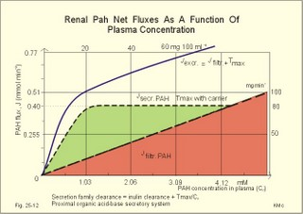
Κάθαρση του παρααμινοϊππουρικού (PAH)
zuniv.net

Slide 50
Παραγωγή των ούρων – Πρόουρο 1/2
Η πρώτη φάση της παραγωγής ούρων γίνεται στα νεφρικά σωμάτια. Εκεί ένα υδατικό διήθημα (πρόουρο) μετακινείται έξω από το αίμα που κυκλοφορεί μέσα στο σφαιροειδές αγγειώδες σπείραμα του νεφρικού σωματίου και μεταφέρεται στη νεφρική κοιλότητα του ελύτρου του Bowman που συνδέεται με αυτό. Στη συνέχεια αυτό το πρωτογενές ούρο κυκλοφορεί στα νεφρικά σωληνάρια, που ως ελέχθη περιβάλλονται από πλέγμα πολύ μικρών αιμοφόρων αγγείων, (τριχοειδικό δίκτυο) ώστε να είναι δυνατή η σταθερή ανταλλαγή ουσιών μεταξύ του πρόουρου και του αίματος (δεύτερη φάση παραγωγής ούρων). Τα αθροιστικά σωληνάρια των νεφρικών σωματίων σχηματίζουν ένα σύστημα σωληναρίων που μεταφέρουν ούρα στη νεφρική πύελο, από όπου οδηγούνται μέσω του ουρητήρα στην ουροδόχο κύστη.

Slide 51
Παραγωγή των ούρων – Πρόουρο 2/2
Τα νεφρικά σωμάτια διηθούνται και ουσίες που το σώμα είναι σε χρήση να χρησιμοποιήσει ακόμη, όπως πρωτεΐνες και γλυκόζη. Για να μπορέσουν αυτές οι ουσίες να παραμείνουν στο σώμα, καθώς το πρόουρο κυκλοφορεί μέσα στα νεφρικά σωληνάρια, οι ουσίες μετακινούνται από τα νεφρικά σωληνάρια στο δίκτυο αιμοφόρων αγγείων που τα περιβάλλουν. Από εκείνο το σημείο και στη συνέχεια τα ούρα δεν περιέχουν ούτε πρωτεΐνες ούτε γλυκόζη.

Slide 52
Πρόουρο 1/2
Το πρόουρο βρίσκεται στο σωληνάριο υπό ψηλή πίεση, ενώ το αίμα στα τριχοειδικά δίκτυα του απαγωγού αρτηριδίου που περιβάλλουν το σωληνάριο υπό χαμηλή πίεση. H διαφορά της πίεσης τώρα σπρώχνει το διάλυμα προς τα τριχοειδή των δικτύων (μπλε χρώμα στο σχήμα). Το διάλυμα που περνά όμως μέσα στα τριχοειδή δεν περιέχει ουρία, η οποία αδυνατεί να περάσει την ειδική κατασκευή του τοιχώματος των τριχοειδών και του σωληναρίου. Εδώ το τοίχωμα συγκρατεί την ουρία (διαλυμένη σε μια μικρή ποσότητα νερού) μέσα στον αυλό του ουροφόρου σωληναρίου, και επαναρροφά το μεγαλύτερο όγκο νερού από το πρόουρο μαζί με τα χρήσιμα συστατικά, αποδίδοντάς τα πάλι στην κυκλοφορία (δηλαδή μέσα στα τριχοειδή).

Slide 53
Πρόουρο 2/2
Στη φάση αυτή γίνεται και ανταλλαγή ιόντων μεταξύ πρόουρου και αίματος.
Έτσι ταυτόχρονα με την παραγωγή των ούρων και την αποβολή της ουρίας, διατηρείται η ισορροπία των ηλεκτρολυτών και του όγκου των υγρών του σώματος.

Slide 54
Ολοκλήρωση της επαναρρόφησης-Ούρα
Μετά από την ολοκλήρωση της επαναρρόφησης, τα ούρα περνούν στο τελικό σωληνάριο κι από εκεί στο αθροιστικό. Ωστόσο, μικρές ποσότητες νερού επαναρροφώνται και σ' αυτά τα τμήματα του ουροφόρου σωληναρίου. Ό,τι απομένει περνά στη νεφρική θηλή και μετά στο νεφρικό κάλυκα ο οποίος είναι η αρχή της αποχετευτικής μοίρας του ουροποιητικού συστήματος.
Ο κάθε νεφρός έχει περίπου ένα εκατομμύριο νεφρώνες αλλά δεν λειτουργούν διαρκώς όλοι, παρά μόνο οι μισοί. Ωστόσο, στη διάρκεια του 24ώρου μπαίνουν σε λειτουργία όλοι οι νεφρώνες εκ περιτροπής.

Slide 55
Ρύθμιση αποβαλλομένων υγρών και συστατικών
Οι νεφροί είναι επιφορτισμένοι να διασφαλίσουν ότι το υδατικό περιεχόμενο του αίματος παραμένει σταθερό και το αίμα δεν έχει υπερβολικά μεγάλη συγκέντρωση ή αραίωση. Επομένως, αποβάλλουν περισσότερο νερό στα ούρα όταν υπάρχει πολύ νερό στο αίμα, με αποτέλεσμα το χρώμα των ούρων να είναι ανοικτό κίτρινο. Αντίθετα, αν αποβάλλουν λίγο νερό το χρώμα των ούρων είναι σκούρο κίτρινο. Οι νεφροί επίσης ρυθμίζουν τη συγκέντρωση των μεταλλικών αλάτων στο σώμα. Η ομαλή λειτουργία των νεφρών διασφαλίζει τη σταθερή συγκέντρωση των σημαντικών μεταλλικών αλάτων στα αίμα. Εάν οι συγκεντρώσεις μειωθούν, περισσότερα μεταλλικά άλατα μετακινούνται από τα νεφρικά σωληνάρια στα αιμοφόρα αγγεία. Εάν οι συγκεντρώσεις αυξηθούν, η περίσσεια αλάτων θα απομακρυνθεί με τα ούρα.

Slide 56
Το σύστημα ρενίνης-αγγειοτενσίνης-αλδοστερόνης 1/2
Το σύστημα ρενίνης-αγγειοτενσίνης–αλδοστερόνης είναι μια σειρά αντιδράσεων που συνεισφέρουν στη ρύθμιση της αρτηριακής πίεσης.
Όταν η πίεση του αίματος πέφτει (για συστολική πίεση <100 mmHg), τα νεφρά απελευθερώνουν ρενίνη στην κυκλοφορία του αίματος.
Η ρενίνη μετατρέπει το αγγειοτενσινογόνο, μια μεγάλη πρωτεΐνη που κυκλοφορεί στο αίμα, σε μικρότερα τμήματα. Ένα τέτοιο τμήμα είναι η αγγειοτενσίνη Ι. Η αγγειοτενσίνη Ι, που είναι σχετικά ανενεργής, μετατρέπεται σε μικρότερα τμήματα από το ένζυμο ACE (ένζυμο μετατροπής της αγγειοτενσίνης). Ένα τέτοιο τμήμα είναι η αγγειοτενσίνη ΙΙ, που είναι πολύ ενεργός.

Slide 57
Το σύστημα ρενίνης-αγγειοτενσίνης-αλδοστερόνης 2/2
Η αγγειοτενσίνη ΙΙ προκαλεί σύσπαση των λείων μυικών ινών των αγγείων με αποτέλεσμα αύξηση της αρτηριακής πίεσης. Η αγγειοτενσίνη ΙΙ προκαλεί επίσης την απελευθέρωση αλδοστερόνης από τα επινεφρίδια.
Η αλδοστερόνη προκαλεί κατακράτηση νατρίου και απώλεια καλίου από τα νεφρά. Το αυξημένο νάτριο συνεισφέρει στην κατακράτηση ύδατος στα αγγεία και παράλληλη αύξηση της αρτηριακής πίεσης.

Slide 58
Δράση αγγειοτενσίνης
Συστηματική αγγειοσύσπαση.
Κατακράτηση νατρίου και ύδατος
(διόρθωση αιτίου που προκάλεσε την έκκριση της ρενίνης).
Οι δράσεις της αγγειοτενσίνης ΙΙ επιτυγχάνονται μέσω των AT1 και AT2 υποδοχέων της.

Slide 59
Τα ερεθίσματα έκκρισης και η σχέση ρενίνης αγγιοτενσίνης

Slide 60
Το σύστημα ρενίνης-αγγειοτενσίνης
“Renin-angiotensin-aldosterone system”, από A. Rad διαθέσιμο με άδεια CC BY-SA 3.0

Slide 61
Κύριες δράσεις αγγειοτενσίνης ΙΙ στο νεφρό (και επινεφρίδιο)
Άμεση αύξηση της επαναρρόφησης Na⁺ στο εγγύς εσπειραμένο σωληνάριο.
Αύξηση της έκκρισης αλδοστερόνης από τα επινεφρίδια και αύξηση της επαναρρόφησης Na⁺ στα αθροιστικά σωληνάρια.
Ρύθμιση του GFR προκαλώντας αγγειοσύσπαση στο προσαγωγό, το απαγωγό αρτηρίδιο και στις μεσολόβιες αρτηρίες.
Συμμετέχει και η θρομβοξάνη Α₂.

Slide 62
Αιτίες νεφρικής νόσου και ανεπάρκειας
Τα συνηθέστερα αίτια νεφρικής ανεπάρκειας είναι ο σακχαρώδης διαβήτης και η μη θεραπευθείσα χρόνια αρτηριακή υπέρταση.
Και τα δύο προκαλούν νεφρική βλάβη μετά από χρόνια.
Ακολουθούν σε συχνότητα άλλα αίτια όπως : σπειραματονεφρίτιδες, νόσος πολυκυστικών νεφρών, χρόνια πυελονεφρίτιδα, αποφρακτική νεφροπάθεια, κυστεοουρητηρική παλινδρόμηση, κ.α.

Slide 63
Η νεφρική ανεπάρκεια 1/2
Η νεφρική ανεπάρκεια διακρίνεται παραδοσιακά σε τέσσερα στάδια ανάλογα με τον βαθμό έκπτωσης της νεφρικής λειτουργίας.
Το τέταρτο και τελευταίο στάδιο είναι αυτό στο οποίο απαιτείται η υποκατάσταση της νεφρικής λειτουργίας με αιμοκάθαρση ή περιτοναϊκή κάθαρση.

Slide 64
Η νεφρική ανεπάρκεια 2/2
Αρχικά εμφανίζονται βαθμιαία διάφορες εκδηλώσεις όπως :
Αύξηση στο αίμα προϊόντων του μεταβολισμού όπως ουρία, κρεατινίνη, ουρικό οξύ κ.α. Στα αρχικά στάδια δεν έχουμε συμπτώματα.
Καταβολή και αδυναμία λόγω αναιμίας.
Κατακράτηση υγρών έχει ως αποτέλεσμα αύξηση της πίεσης, περιφερικά οιδήματα, ακόμα και πνευμονικό οίδημα – δύσπνοια.
Ανορεξία, ναυτία, έμετοι, υποθρεψία (εμφανίζονται σε σημαντικού βαθμού αύξηση της ουρίας).
Λόγω έλλειψης βιταμίνης D, ορμονικών διαταραχών και διαταραχών ασβεστίου – φωσφόρου, οι νεφροπαθείς εμφανίζουν επίσης ειδική μορφή οστικής νόσου.

Slide 65
Τέλος Ενότητας

Slide 66
Σημειώματα

Slide 67
Σημείωμα Αναφοράς
Copyright Τεχνολογικό Εκπαιδευτικό Ίδρυμα Αθήνας, Μαρία Βενετίκου 2014. Μαρία Βενετίκου. «Φυσιολογία. Ενότητα 19: Απεκκριτικό (Ουροποιητικό) σύστημα-νεφροί». Έκδοση: 1.0. Αθήνα 2014. Διαθέσιμο από τη δικτυακή διεύθυνση: ocp.teiath.gr.

Slide 68
Σημείωμα Αδειοδότησης
Το παρόν υλικό διατίθεται με τους όρους της άδειας χρήσης Creative Commons Αναφορά, Μη Εμπορική Χρήση Παρόμοια Διανομή 4.0 [1] ή μεταγενέστερη, Διεθνής Έκδοση. Εξαιρούνται τα αυτοτελή έργα τρίτων π.χ. φωτογραφίες, διαγράμματα κ.λ.π., τα οποία εμπεριέχονται σε αυτό. Οι όροι χρήσης των έργων τρίτων επεξηγούνται στη διαφάνεια «Επεξήγηση όρων χρήσης έργων τρίτων».
Τα έργα για τα οποία έχει ζητηθεί άδεια αναφέρονται στο «Σημείωμα Χρήσης Έργων Τρίτων».
[1] http://creativecommons.org/licenses/by-nc-sa/4.0/
Ως Μη Εμπορική ορίζεται η χρήση:
που δεν περιλαμβάνει άμεσο ή έμμεσο οικονομικό όφελος από την χρήση του έργου, για το διανομέα του έργου και αδειοδόχο
που δεν περιλαμβάνει οικονομική συναλλαγή ως προϋπόθεση για τη χρήση ή πρόσβαση στο έργο
που δεν προσπορίζει στο διανομέα του έργου και αδειοδόχο έμμεσο οικονομικό όφελος (π.χ. διαφημίσεις) από την προβολή του έργου σε διαδικτυακό τόπο
Ο δικαιούχος μπορεί να παρέχει στον αδειοδόχο ξεχωριστή άδεια να χρησιμοποιεί το έργο για εμπορική χρήση, εφόσον αυτό του ζητηθεί.

Slide 69
Επεξήγηση όρων χρήσης έργων τρίτων
©
Δεν επιτρέπεται η επαναχρησιμοποίηση του έργου, παρά μόνο εάν ζητηθεί εκ νέου άδεια από το δημιουργό.
διαθέσιμο με άδεια CC-BY
Επιτρέπεται η επαναχρησιμοποίηση του έργου και η δημιουργία παραγώγων αυτού με απλή αναφορά του δημιουργού.
διαθέσιμο με άδεια CC-BY-SA
Επιτρέπεται η επαναχρησιμοποίηση του έργου με αναφορά του δημιουργού, και διάθεση του έργου ή του παράγωγου αυτού με την ίδια άδεια.
διαθέσιμο με άδεια CC-BY-ND
Επιτρέπεται η επαναχρησιμοποίηση του έργου με αναφορά του δημιουργού.
Δεν επιτρέπεται η δημιουργία παραγώγων του έργου.
διαθέσιμο με άδεια CC-BY-NC
Επιτρέπεται η επαναχρησιμοποίηση του έργου με αναφορά του δημιουργού.
Δεν επιτρέπεται η εμπορική χρήση του έργου.
διαθέσιμο με άδεια CC-BY-NC-SA
Επιτρέπεται η επαναχρησιμοποίηση του έργου με αναφορά του δημιουργού
και διάθεση του έργου ή του παράγωγου αυτού με την ίδια άδεια.
Δεν επιτρέπεται η εμπορική χρήση του έργου.
διαθέσιμο με άδεια CC-BY-NC-ND
Επιτρέπεται η επαναχρησιμοποίηση του έργου με αναφορά του δημιουργού.
Δεν επιτρέπεται η εμπορική χρήση του έργου και η δημιουργία παραγώγων του.
διαθέσιμο με άδεια
CC0 Public Domain
Επιτρέπεται η επαναχρησιμοποίηση του έργου, η δημιουργία παραγώγων αυτού και η εμπορική του χρήση, χωρίς αναφορά του δημιουργού.
διαθέσιμο ως κοινό κτήμα
Επιτρέπεται η επαναχρησιμοποίηση του έργου, η δημιουργία παραγώγων αυτού και η εμπορική του χρήση, χωρίς αναφορά του δημιουργού.
χωρίς σήμανση
Συνήθως δεν επιτρέπεται η επαναχρησιμοποίηση του έργου.

Slide 70
Διατήρηση Σημειωμάτων
Οποιαδήποτε αναπαραγωγή ή διασκευή του υλικού θα πρέπει να συμπεριλαμβάνει:
το Σημείωμα Αναφοράς
το Σημείωμα Αδειοδότησης
τη δήλωση Διατήρησης Σημειωμάτων
το Σημείωμα Χρήσης Έργων Τρίτων (εφόσον υπάρχει)
μαζί με τους συνοδευόμενους υπερσυνδέσμους.

Slide 71
Χρηματοδότηση
Το παρόν εκπαιδευτικό υλικό έχει αναπτυχθεί στo πλαίσιo του εκπαιδευτικού έργου του διδάσκοντα.
Το έργο «Ανοικτά Ακαδημαϊκά Μαθήματα στο ΤΕΙ Αθηνών» έχει χρηματοδοτήσει μόνο την αναδιαμόρφωση του εκπαιδευτικού υλικού.
Το έργο υλοποιείται στο πλαίσιο του Επιχειρησιακού Προγράμματος «Εκπαίδευση και Δια Βίου Μάθηση» και συγχρηματοδοτείται από την Ευρωπαϊκή Ένωση (Ευρωπαϊκό Κοινωνικό Ταμείο) και από εθνικούς πόρους.

